Slide 1
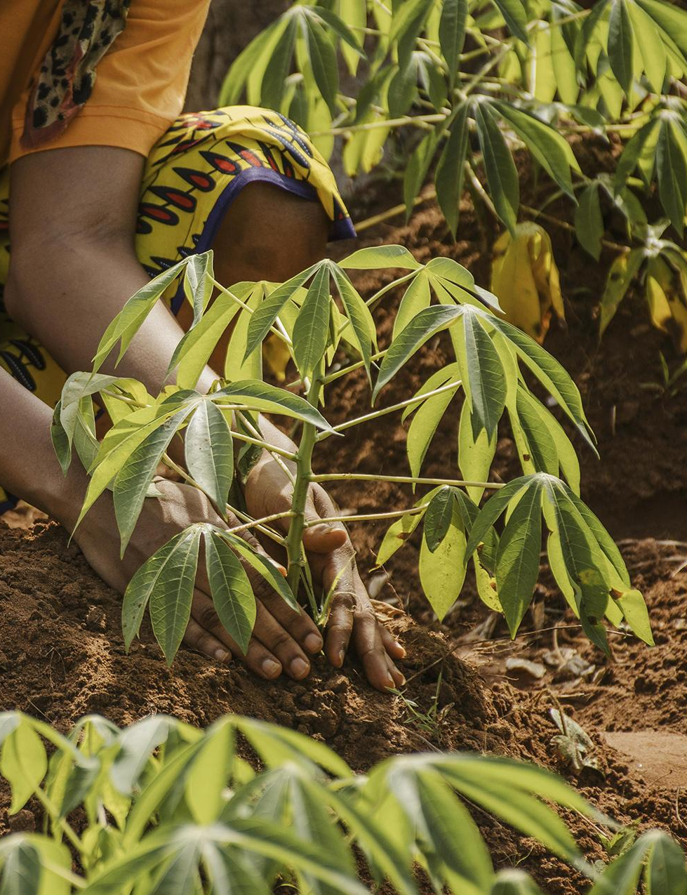
El problema de la tierra en Colombia vista desde sus reformas agrarias
Métodos Computacionales para Políticas Públicas
Ana María Gaona Gómez
2022

Slide 2
Contenido
01
02
03
Justificación
Datos
Reformas Agrarias en Colombia
04
05
06
Análisis de texto
Conclusiones
Propuesta
Entender el problema agrario en Colombia ¿Qué se ha dicho al respecto?
¿Qué dicen los datos?
¿Qué se aborda desde las reformas?
¿Las reformas tienen en cuenta la información real?
¿Qué más analizar?

Slide 3


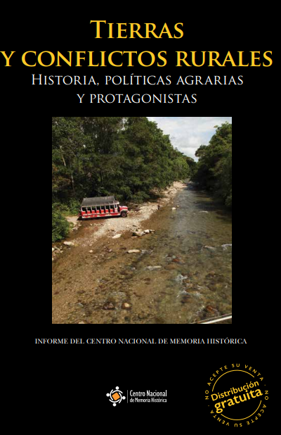
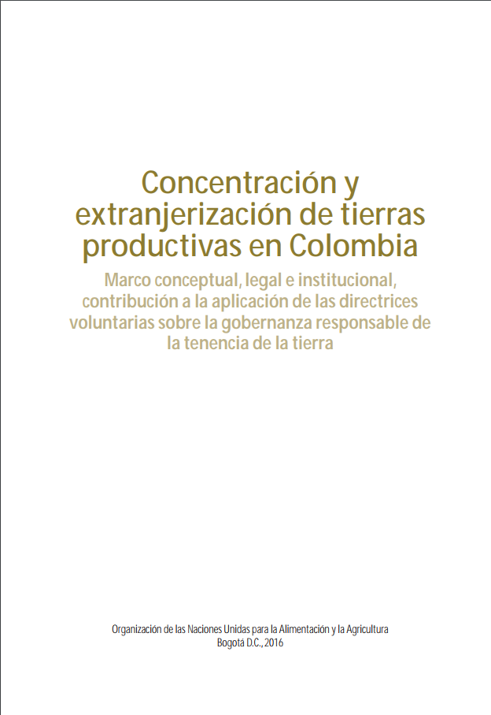
Libros para entender el problema de la tierra en Colombia
La reforma rural, una deuda social y política
3. Siervo sin tierra
2. Tierras y conflictos rurales. Historias, políticas agrarias y protagonistas
4. Concentración y extranjerización de tierras productivas en Colombia

Slide 4






Principales problemas (palabras clave)
Baldíos
Informalidad
Violencia
Concentración de la tierra
Frontera agrícola
Ausencia de impuestos a los latifundistas
Distribución
Conflictos
Acceso
Terratenientes
Ocupación
Extranjerización

Slide 5
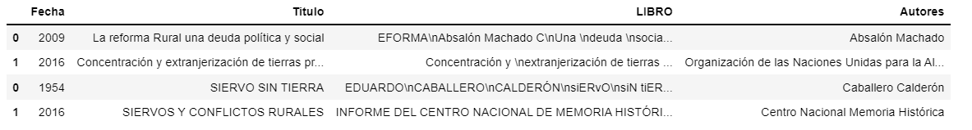
Análisis de texto de los libros
pdf_search_LIBROS = Path("LIBROS/").glob("*.pdf")
pdf_files_LIBROS = [str(file.absolute()) for file in pdf_search_LIBROS]
for pdf in pdf_files_LIBROS:
with fitz.open(pdf) as doc:
text = ""
for page in doc:
text += page.get_text()
LIBROS_1.append(text)
Solution

Slide 6
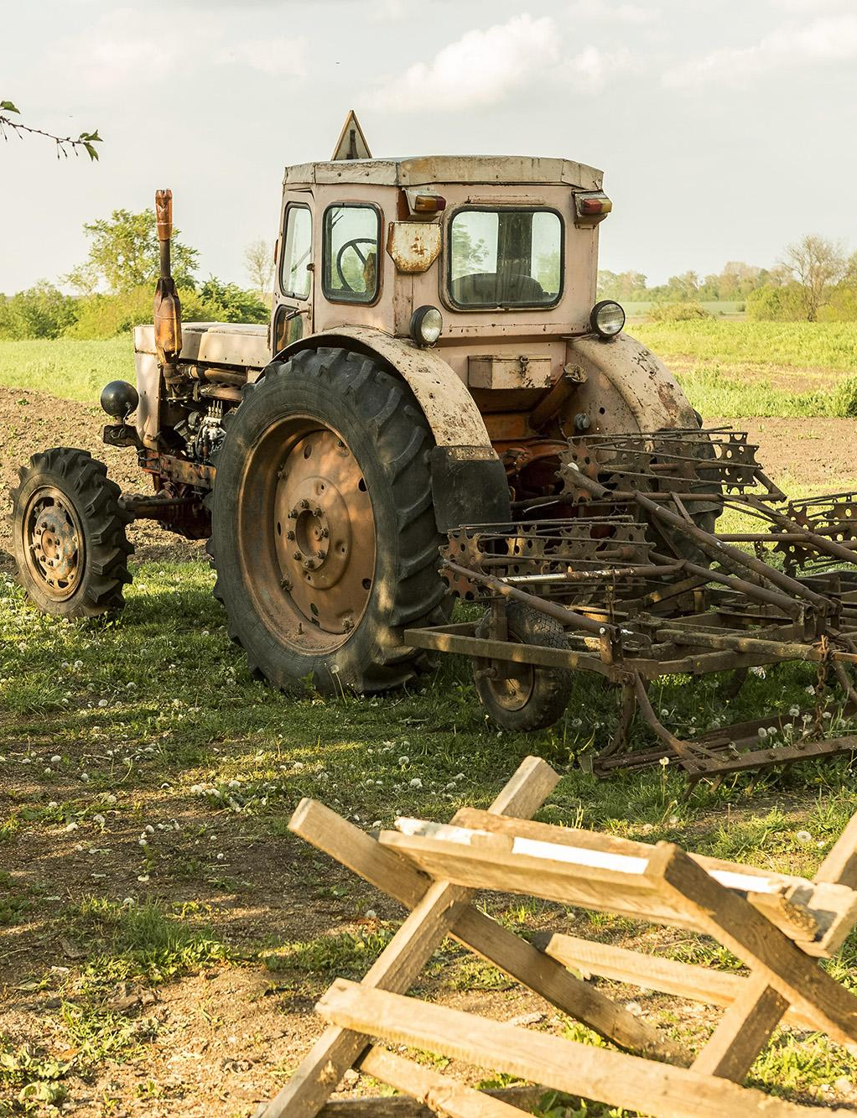
Algunos resultados

Slide 7
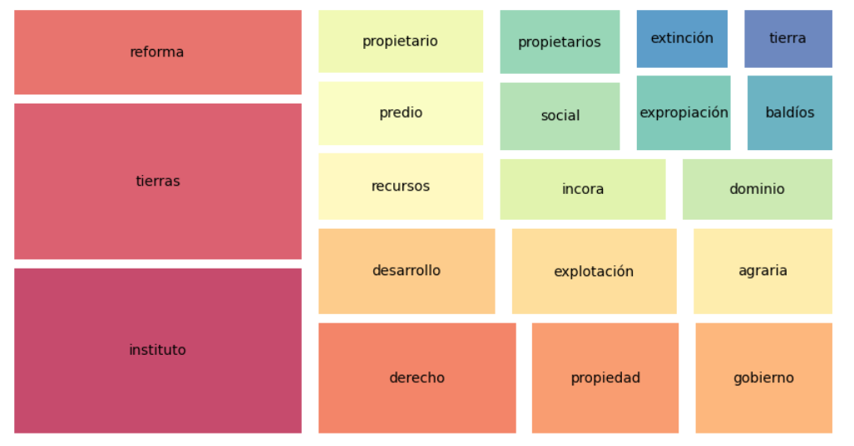
Treemap

Slide 8
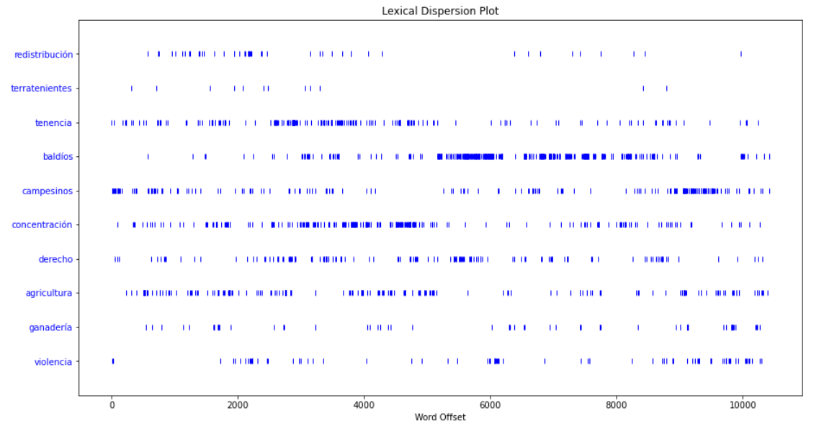
Gráfico de dispersión de palabras

Slide 9
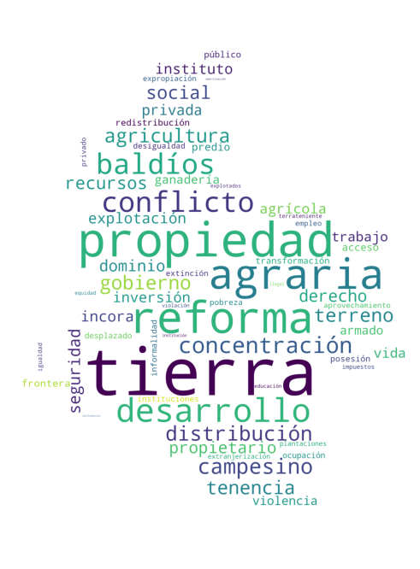

Gráfico wordcloud Colombia
¿Cuál es el punto de atención de los autores?

Slide 10
¿Qué dicen los datos?
01
02
03
Víctimas
Desplazamiento
Restitución
Del conflicto armado interno en Colombia 2017
Forzado en los territorios colombianos
Solicitudes de Restitución de tierra en Colombia

Slide 11
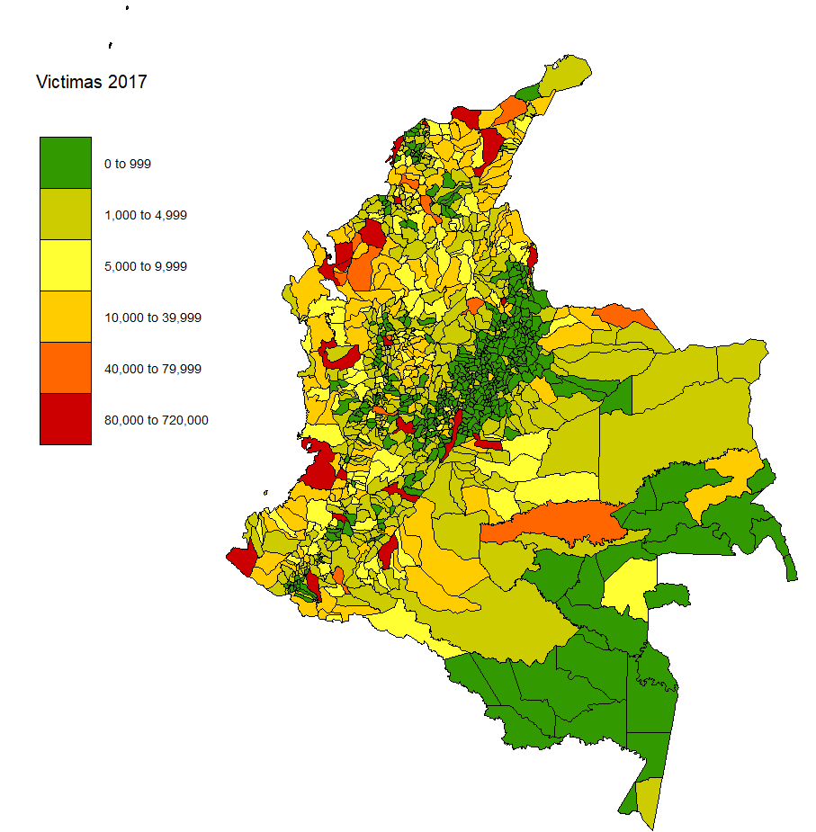
Victimas
Número de victimas por declaración para el año 2017
Elaboración propia
Software: R
Fuente: Unidad para las víctimas
Tomado de: datos.gov.co

Slide 12
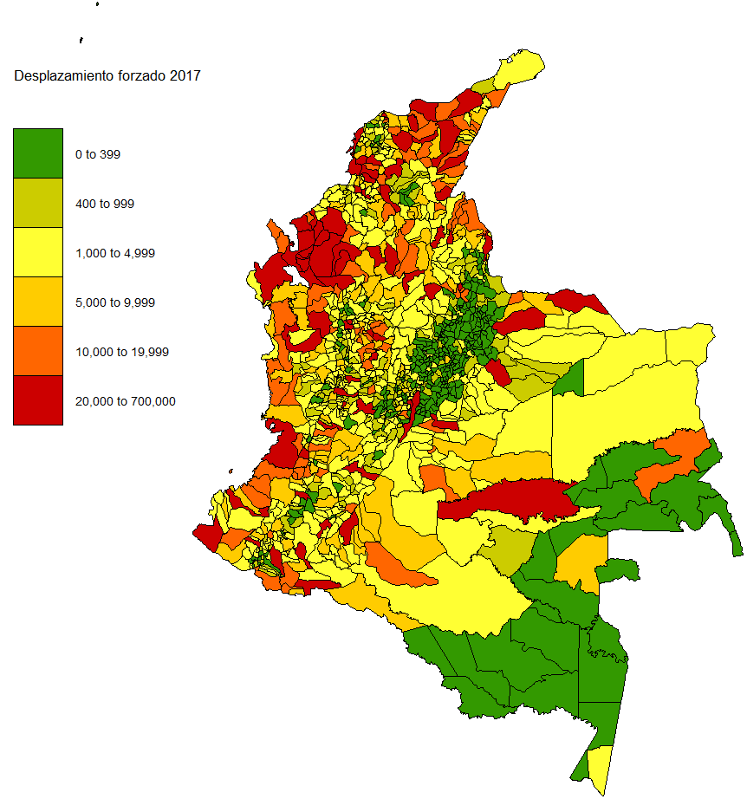
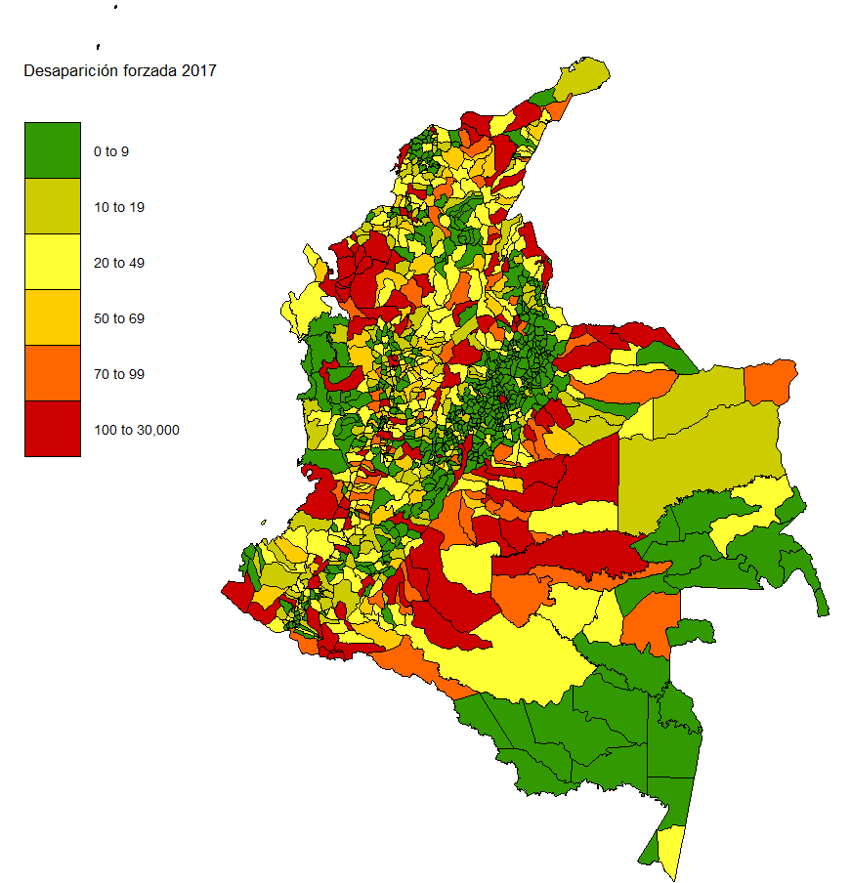
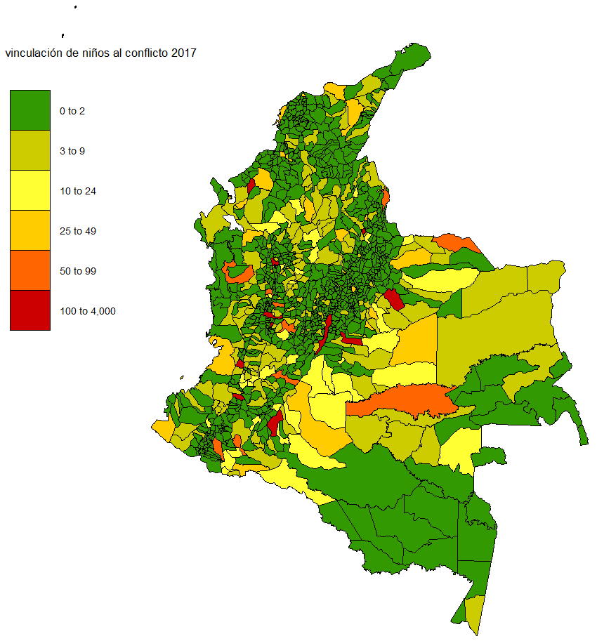
Victimas
Desplazamiento forzado
Desplazamiento forzado
Vinculación forzada de niños al conflicto

Slide 13
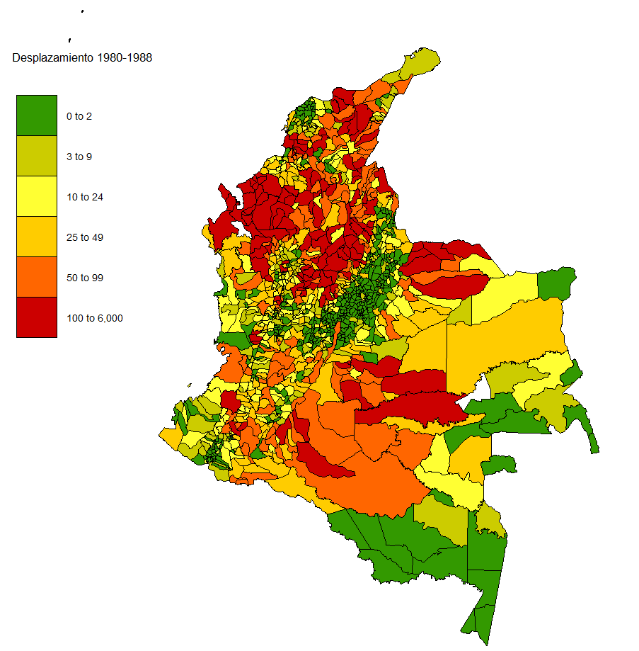
Desplazamiento forzado histórico
Información geográfica sobre desplazamiento forzado en Colombia, durante los años 1980 - 2014.
Elaboración propia
Software: R
Fuente: Centro Nacional de Memoria Histórica
Tomado de: datos.gov.co
Desplazamiento forzado 1980-1988

Slide 14
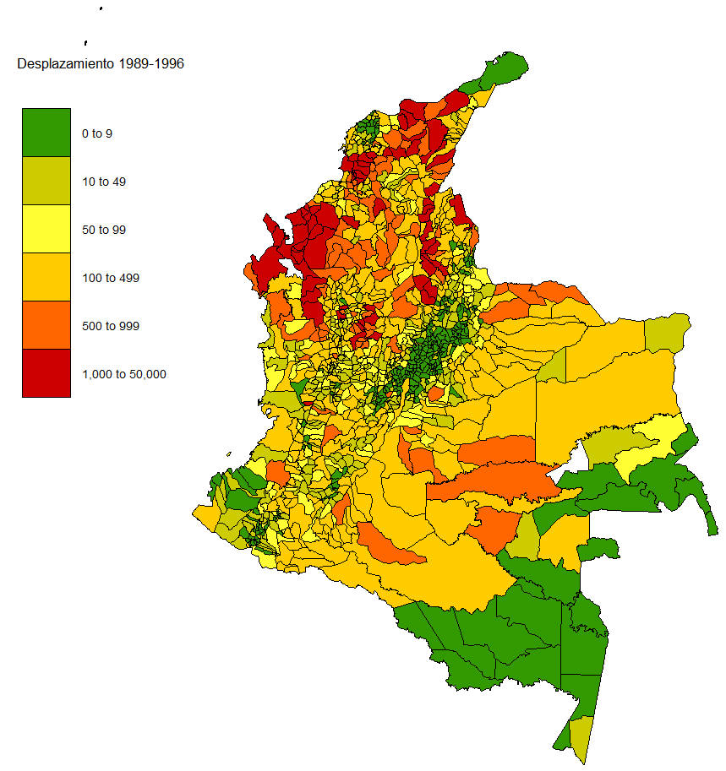
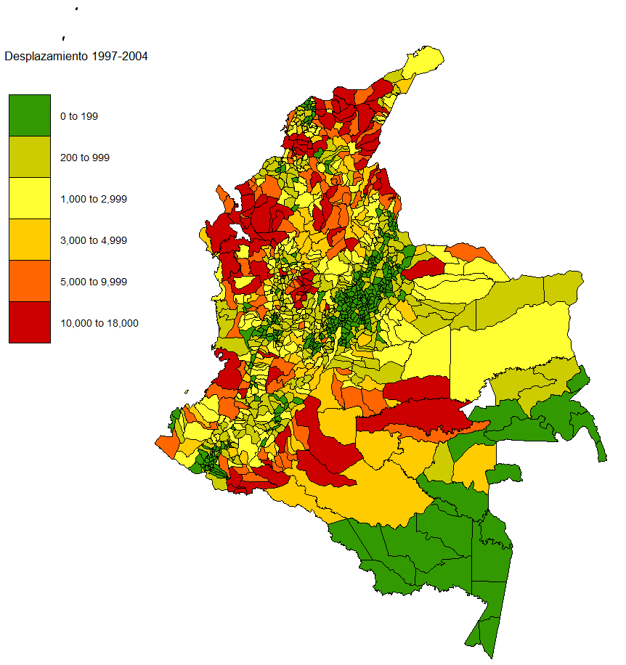
Desplazamiento forzado histórico
Desplazamiento forzado 1989-1996
Desplazamiento forzado 1997-2004

Slide 15
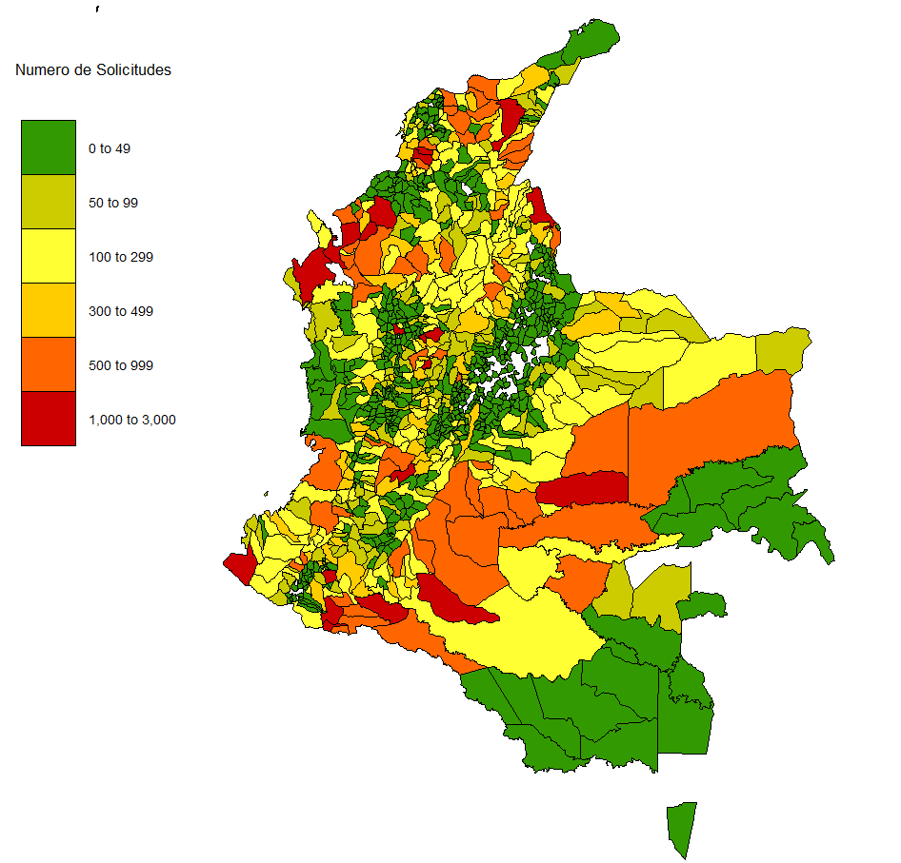
Solicitudes Restitución
Número de solicitudes de inscripción al SRTDAF recibidas en la Unidad de Restitución de Tierras según municipio de ubicación del predio.
Elaboración propia
Software: R
Fuente: Unidad Administrativa Especial de Gestión de Restitución de Tierras Despojadas
Tomado de: datos.gov.co
Desplazamiento forzado 1980-1988

Slide 16
Victimas
N° de victimas por declaración para el año 2017
Elaboración propia
Software: R
Fuente: Unidad para las víctimas
Tomado de: datos.gov.co

Slide 17
Reformas agrarias en Colombia
Ley 200
Ley 100
Ley 135
Ley 1
Ley 4
Ley 6
1936
1944
1961
1968
1973
1975
1
Acuerdo para la materialización de la paz
Ley 902
Ley 160
Ley 5
Ley 30
Ley 35
2022
2017
1992
1982
1994
1988

Slide 18
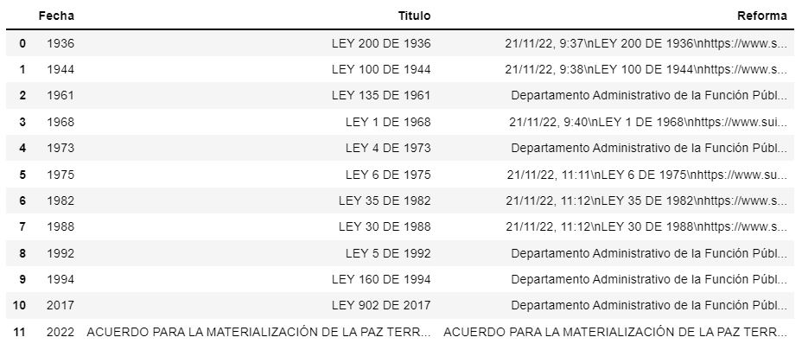
Análisis de texto: Reformas agrarias

Slide 19

Resultados

Slide 20
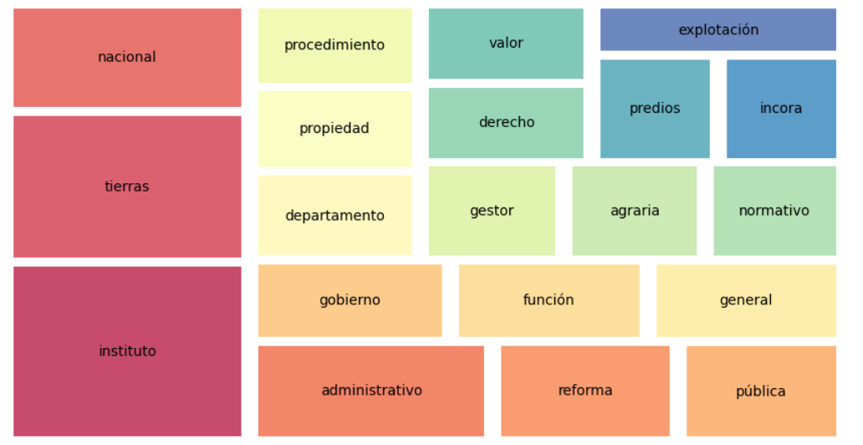
Treemap

Slide 21
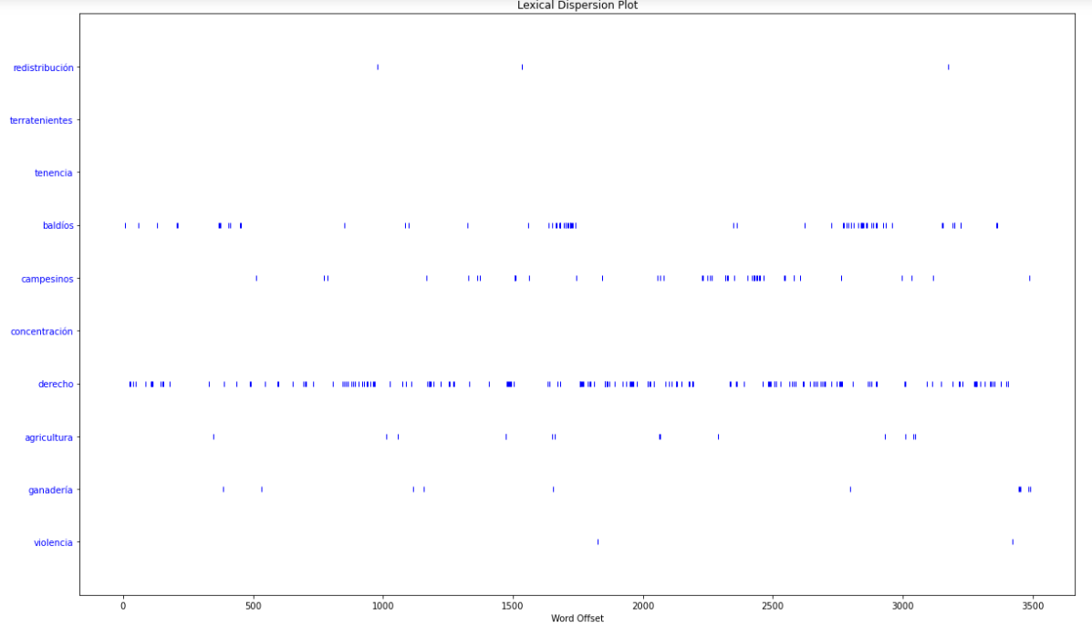
Gráfico de dispersión de palabras

Slide 22
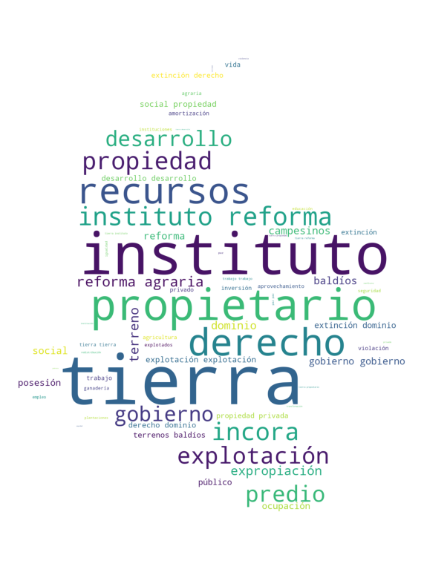
Gráfico wordcloud Colombia Principales diferencias: Seguridad propiedad Baldíos Desarrollo conflicto ganadería

Slide 23
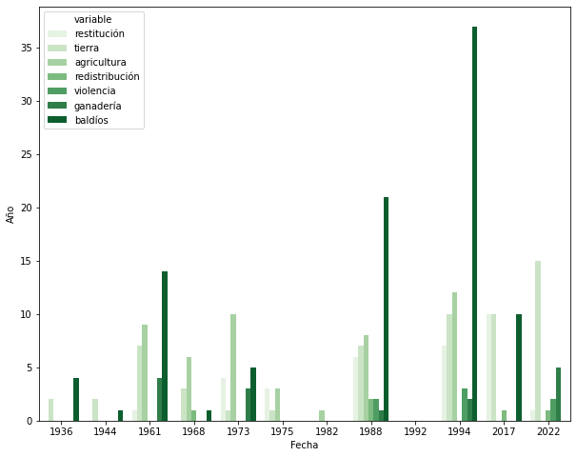
Términos importantes en el tiempo

Slide 24
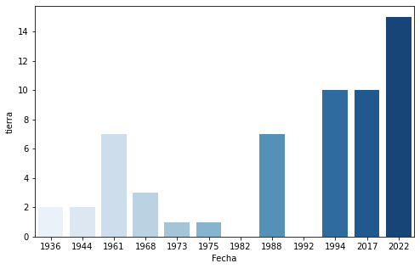
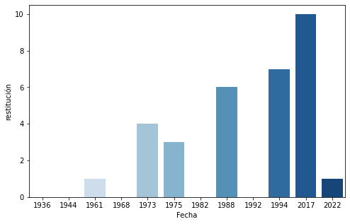
Términos importantes en el tiempo

Slide 25
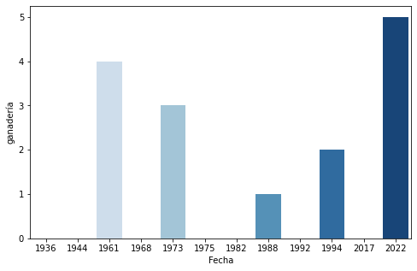
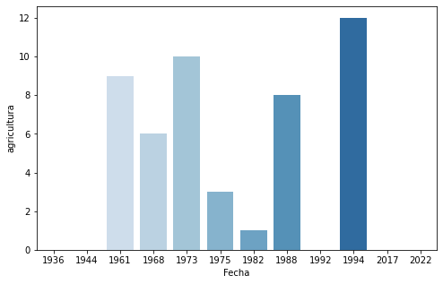
Términos importantes en el tiempo

Slide 26
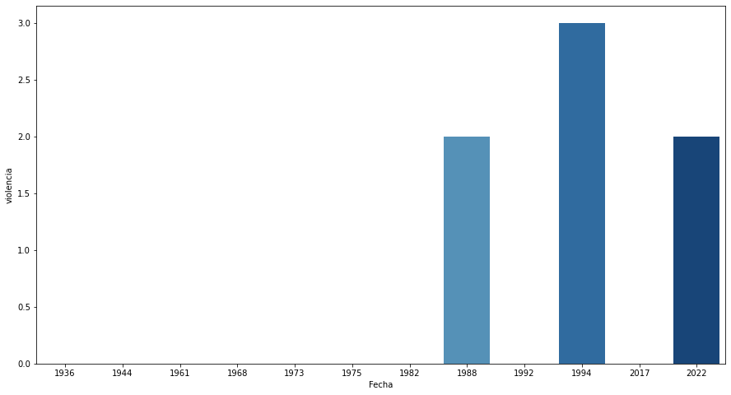
Términos importantes en el tiempo

Slide 27
Conclusiones
¿Las reformas tienen en cuenta la información real?
¡No lo suficiente!
Se observa poco uso de términos importantes como:
Violencia, campesinos, restitución, tenencia, concentración.

Slide 28
¿Qué más hacer?
Incluir información de la tenencia de la tierra.
Realizar una caracterización de la población y territorios con mayor concentración de tierra.
Identificar patrones en los territorios en los cuales se encuentra la mayor concentración de la tierra.

Slide 29
Gracias!

